Slide 1
Les 5 Bewegingsapparaat Beenverbindingen en gewrichten
GZK-AF1

Slide 2
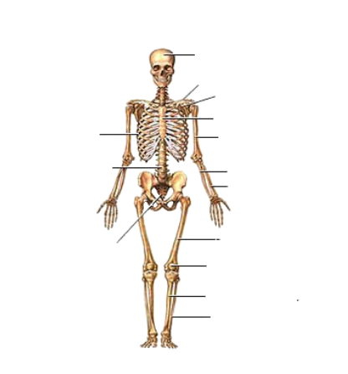
Onderdelen skelet

Slide 3
Onderdelen skelet

Slide 4
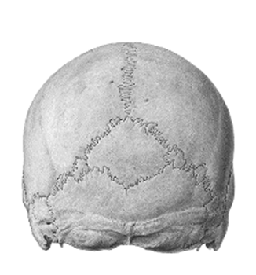
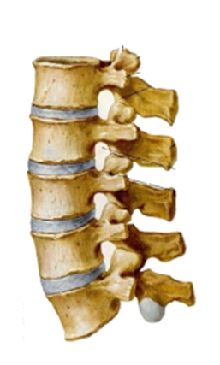
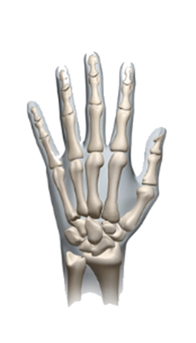
Vergroeid
Botverbindingen
Naadverbindingen
Kraakbeen
Gewrichten

Slide 5
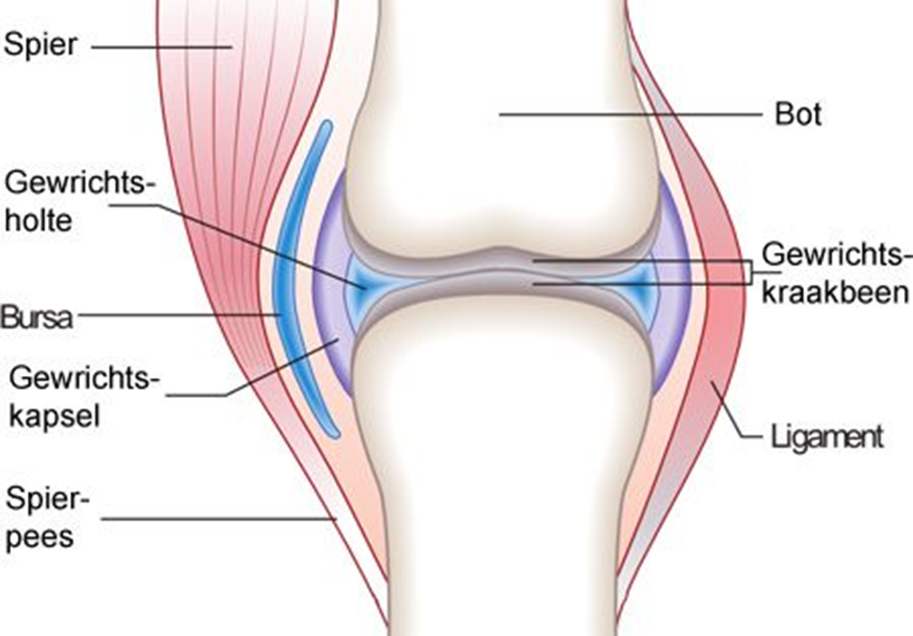
Gewrichten

Slide 6
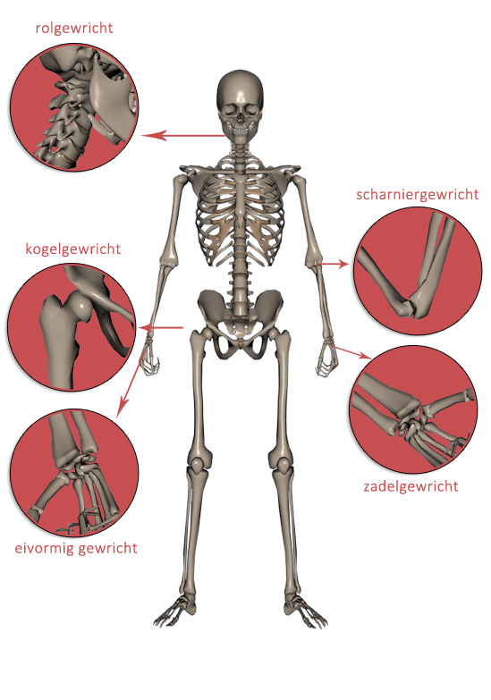
Soorten gewrichten

Slide 7
Zelf oefenen en opdrachten = ook HUISWERK
Zie wiki GZK-AF1 Les 4 en 5: oefeningen doen!
Maken uit werkboek PV MZ Thema 5:
Hoofdstuk 18 opdracht: 1, 2, 3, 4, 5

